Slide 1


Leon, Eric, Marko, Tobias

Slide 2
Inhalt
V.E.R.G.A
Die Idee/Ziele
Das Projektteam
Arbeitspakete
Meilensteintrendanalyse
Erreichte Ziele
Gescheiterte Ziele
Lessons Learned
V.E.R.G.A Vorstellung
Ursprüngliche Designs

Slide 3


V.E.R.G.A
Virtual
Eyecatching
Revolutionary
Gamer
Application
Gamelauncher
Python
Windows

Slide 4
Die Idee/Ziele
Alle Mitglieder sind Gamer
Games launchen
Notizen zu den Spielen
Eigene Spiele abrufen
Plattform übergreifend
Keine Käufe
No Profit

Slide 5
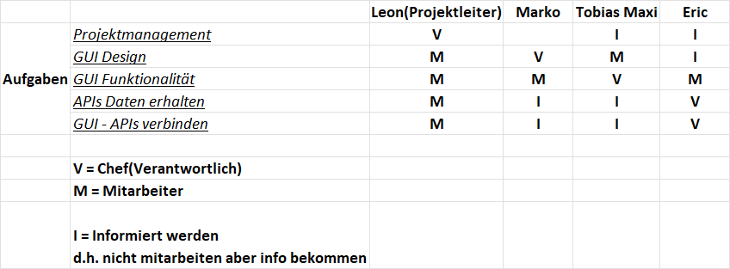
Das Projektteam

Slide 6
Meilensteine
1. Projektmanagement
2. GUI-Design
3. GUI-Funktionalität
4. API-Daten
5. GUI mit API verbinden
6. Server (optional)
7. Datenbank (optional)
8. Anmeldung (optional)

Slide 7
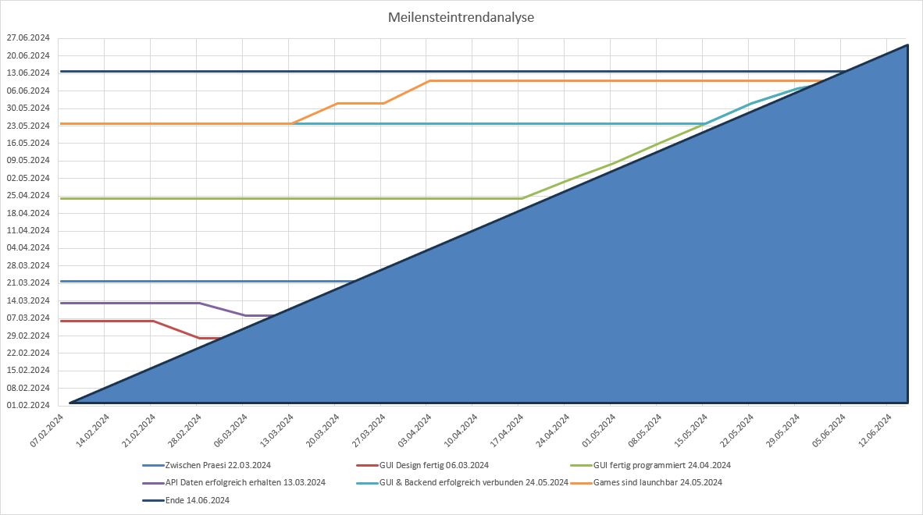
Meilensteintrendanalyse

Slide 9
Erreichte Ziele
Steam Account mit V.E.R.G.A. Account verbinden
My Games aus Steam abrufen
Alle Games aus der RAWG-GameAPI abzurufen
Bestimmte Games zu einer Wishlist hinzufügen
Games launchbar
Notizen
Datenbank Zugriff
Login

Slide 10
Gescheiterte Ziele
Plattform übergreifend
Settings entfernt
Loading Screen

Slide 11
Verwendete Tools
Sprache: Python
Custom-/tkinter
Mockitt Wondershare
StarryAI
Visual Studio Code
DataGrip
PgAdmin
Turtle Code Tutorials
StackOverflow
Github
Teams
Discord

Slide 12


Slide 13
Positives
Motiviertes Projektteam („Alles im Kopf“)
Kommunikation
Aufgabeneinteilung
Relativ schnell mit Python angefreundet
Wenige Diskrepanzen

Slide 14
Negatives
Zeitmanagement
Loading Screen
Frame Background entfernen
„pyimage x doesn‘t exist“
Loading Time

Slide 15
V.E.R.G.A Vorstellung

Slide 16

Ursprüngliche Designs

Slide 17

Ursprüngliche Designs

Slide 18
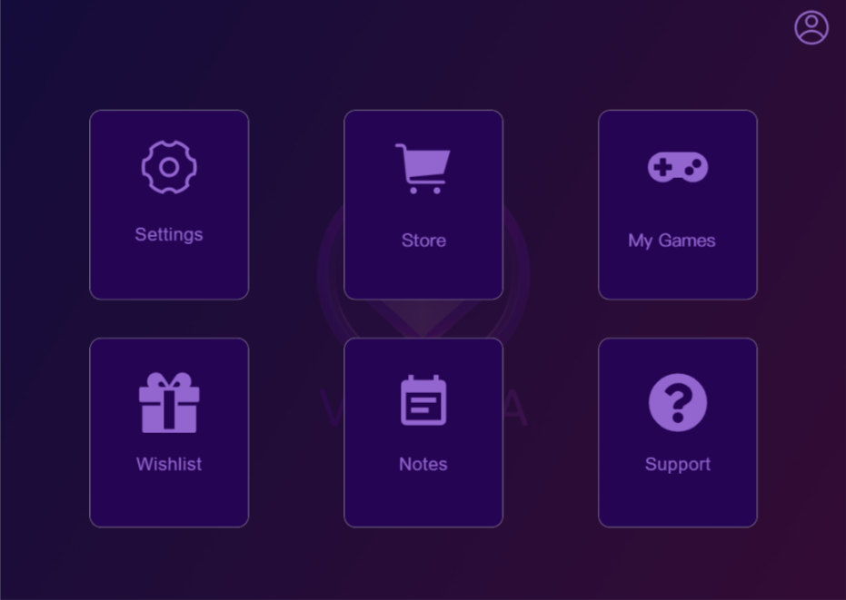
Ursprüngliche Designs

Slide 19
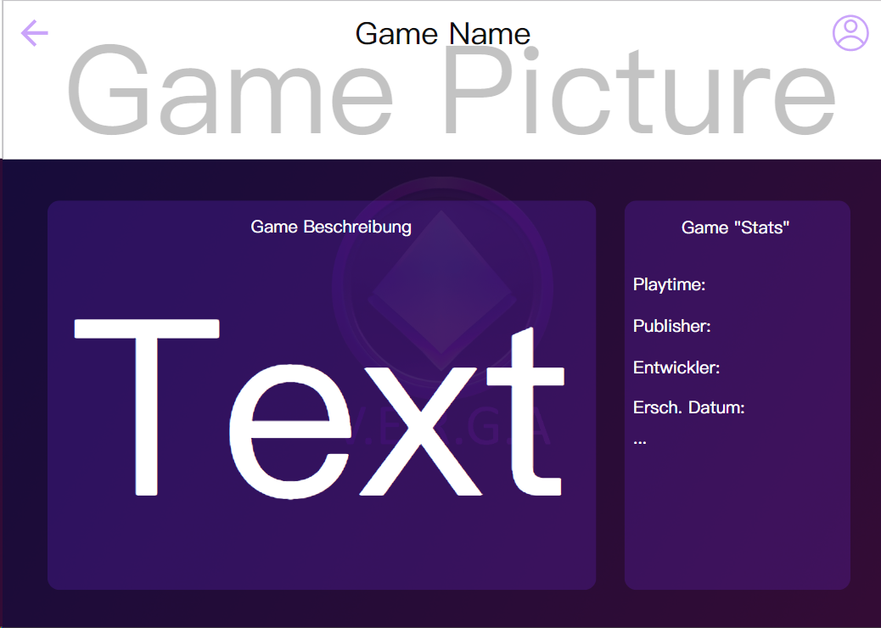
Ursprüngliche Designs

Slide 20
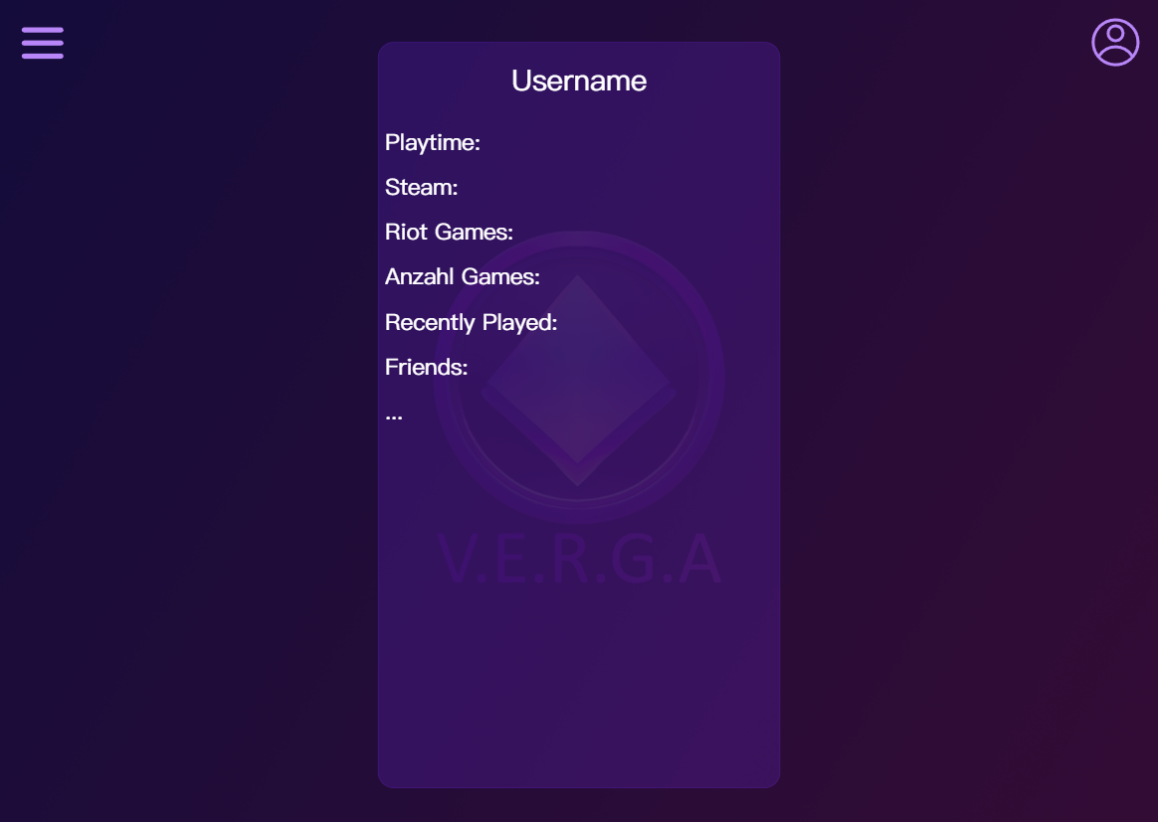
Ursprüngliche Designs

Slide 21

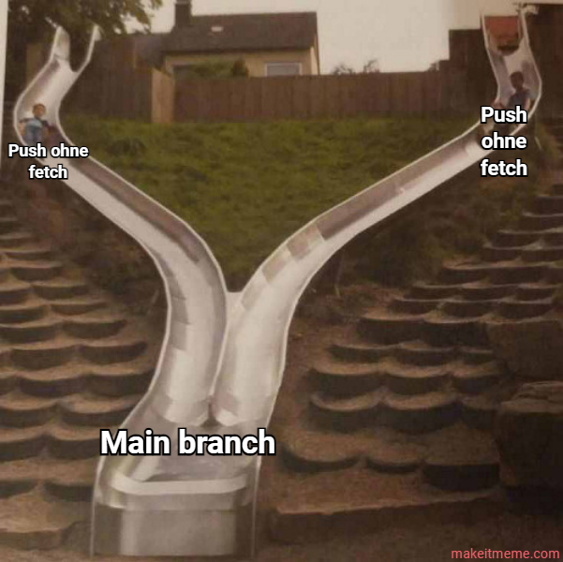

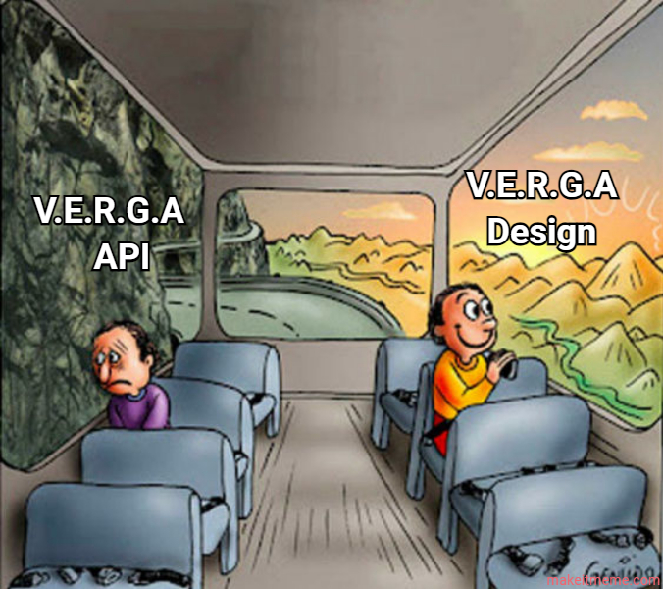
ENDE

